Slide 1
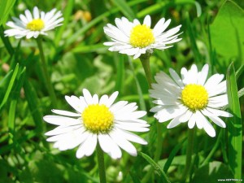
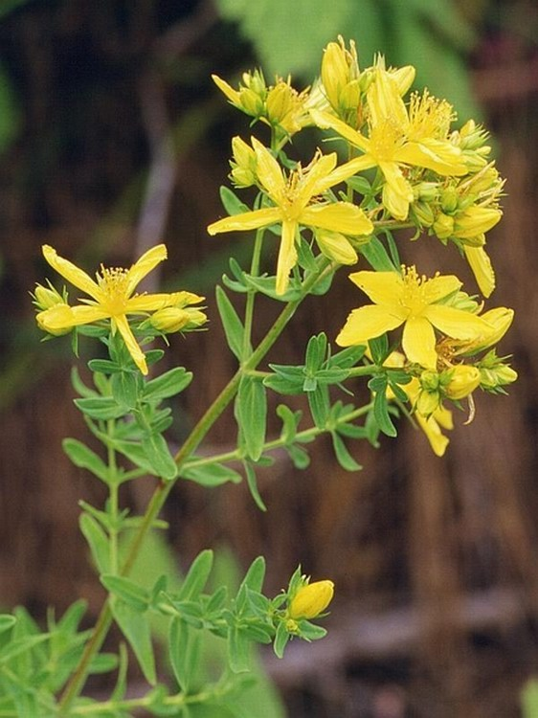
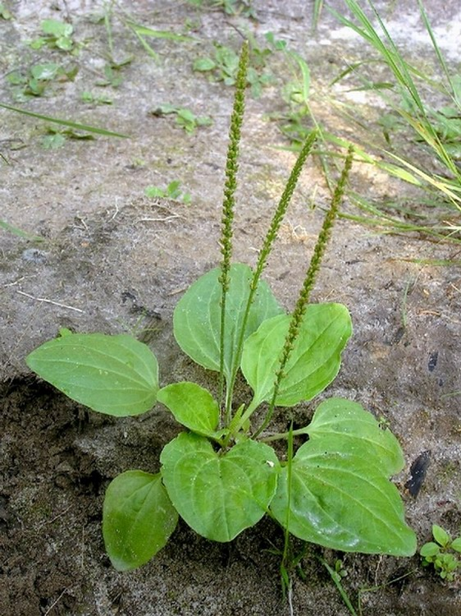
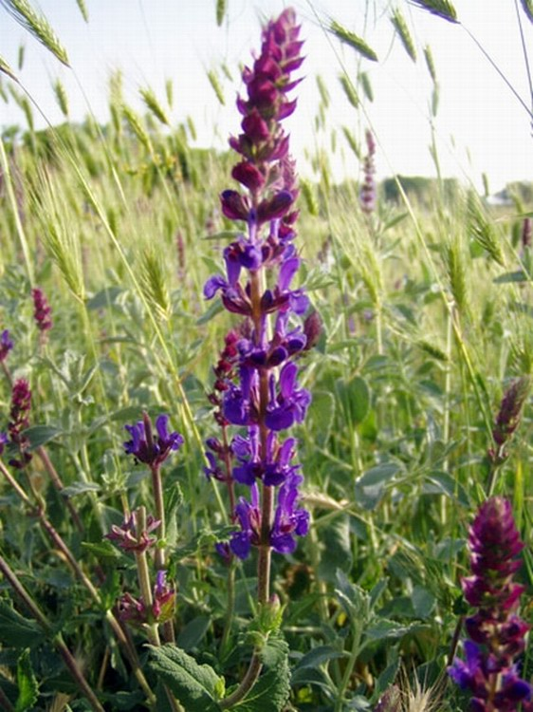
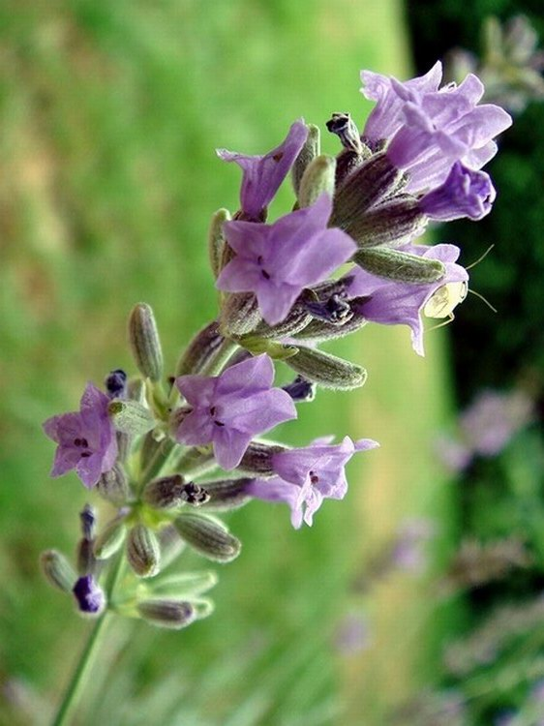
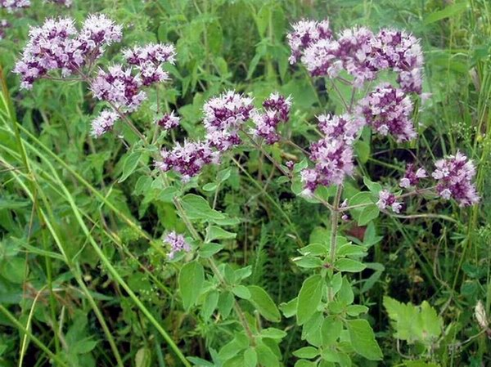
Путешествие в мир лекарственных растений
Воспитатель I квалификационной категории: Устюгова Н. В.

Slide 2
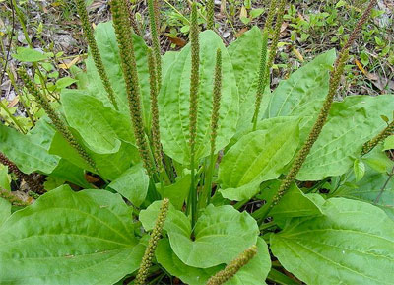
Подорожник
Лист используется для заживления ран
Notes:
Тонкий стебелек у дорожки
На конце его сережки
На земле лежат листки
Маленькие лопушки
Нам он, как хороший друг
Лечит ранки ног и рук.

Slide 3
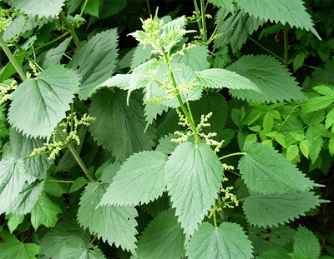
Крапива
Игра «Береги руки».
Notes:
Ой, не трогайте меня
Обожгу и без огня. (Крапива) Из нее щи варят и голову настоем крапивы моют. А в давние времена из нее ткань делали и шили рубашки и штаны, а рыбаки даже паруса делали.

Slide 4
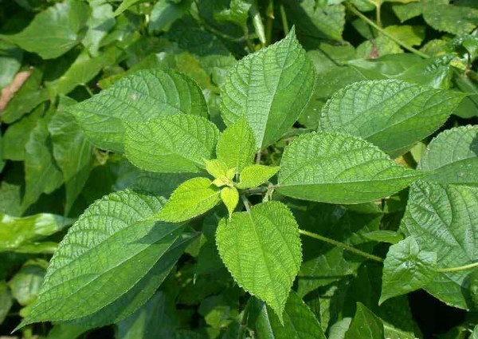

Slide 5
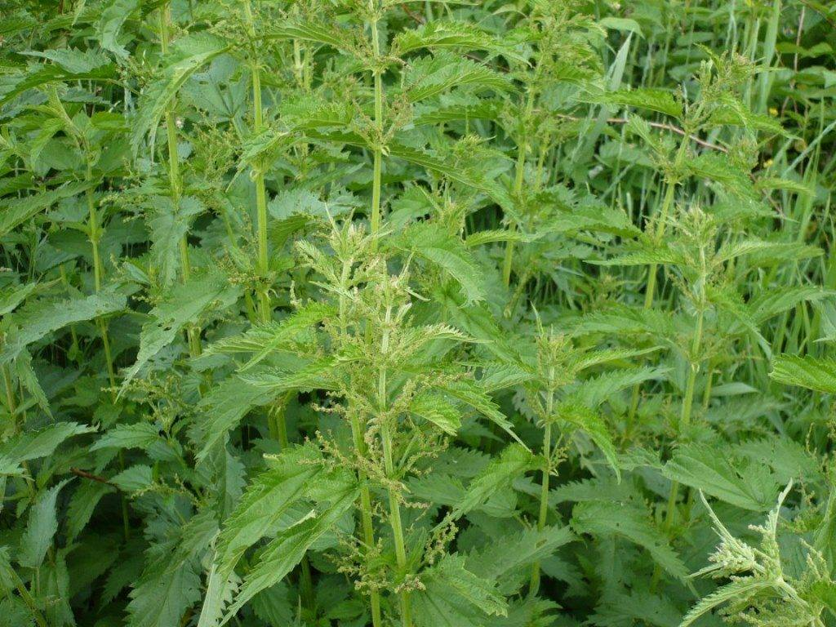

Slide 6
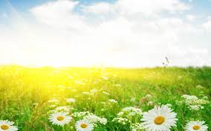
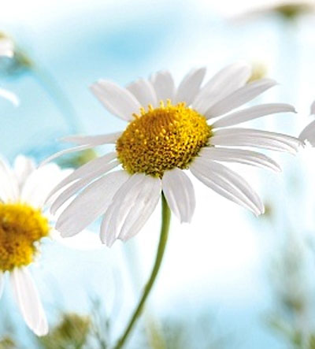
Ромашка
Notes:
Стоит в лесу кудряшка
Белая рубашка
В середине золотая
Кто она такая? (Ромашка) Появится кашель
Поднимется жар
Придвинь к себе кружку,
В которой дымится
Слегка горьковатый
Душистый отвар.

Slide 7
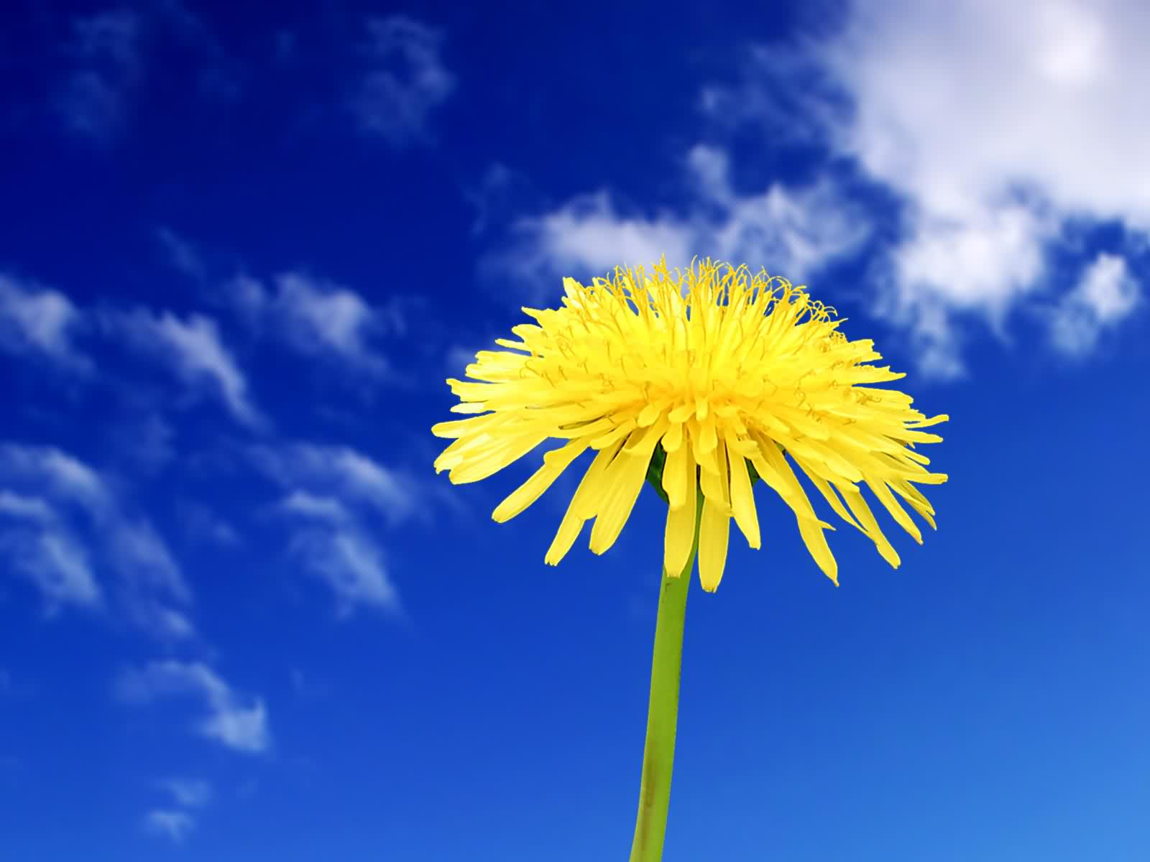
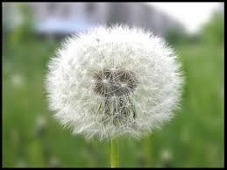
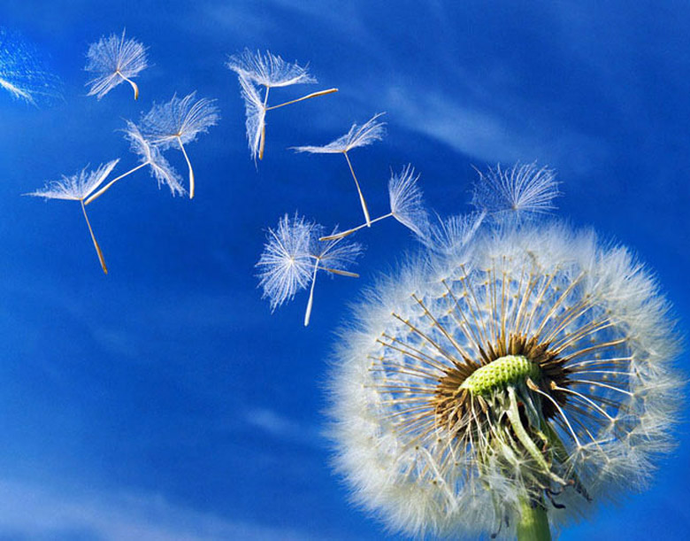
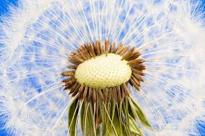
Одуванчик
Notes:
Золотой и молодой
За неделю стал седой
А денечка через два
Облысела голова. (Одуванчик) Физ.минутка. Игра «Одуванчик».
- Дождик поливает, солнышко пригревает, одуванчики на поляне растут (дети встают).
- Ветер налетел, стал дуть на одуванчик (дети раскачивают поднятыми вверх руками).
- Ветер подул ещё сильнее (дети разбегаются в разные стороны).
- Вдруг с головок одуванчиков полетели белые легкие парашютики (дети приседают).
- Там, где упали парашютики, снова будут расти одуванчики (дети встают – 2 раза)

Slide 8
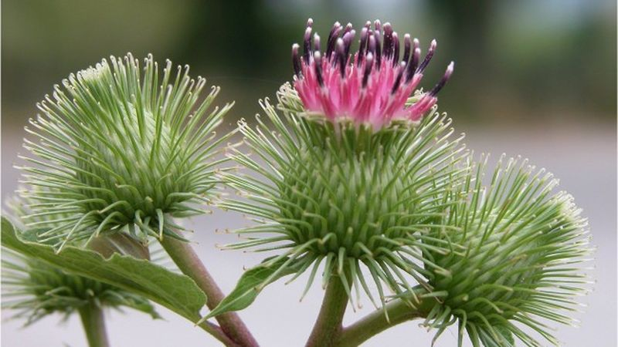
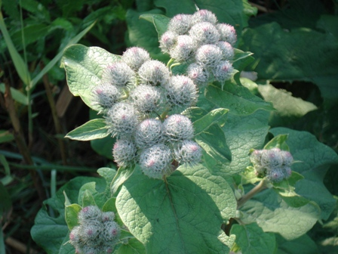
Репейник:
Notes:
К кому он прикасается,
За того цепляется.
Прилипчивый и колкий,
Вокруг торчат иголки. (Репейник)

Slide 9
Душица:
Notes:
Неприметна среди трав,
У нее спокойный нрав.
Кто полезностью гордится?-
Ароматная... (душица)

Slide 10
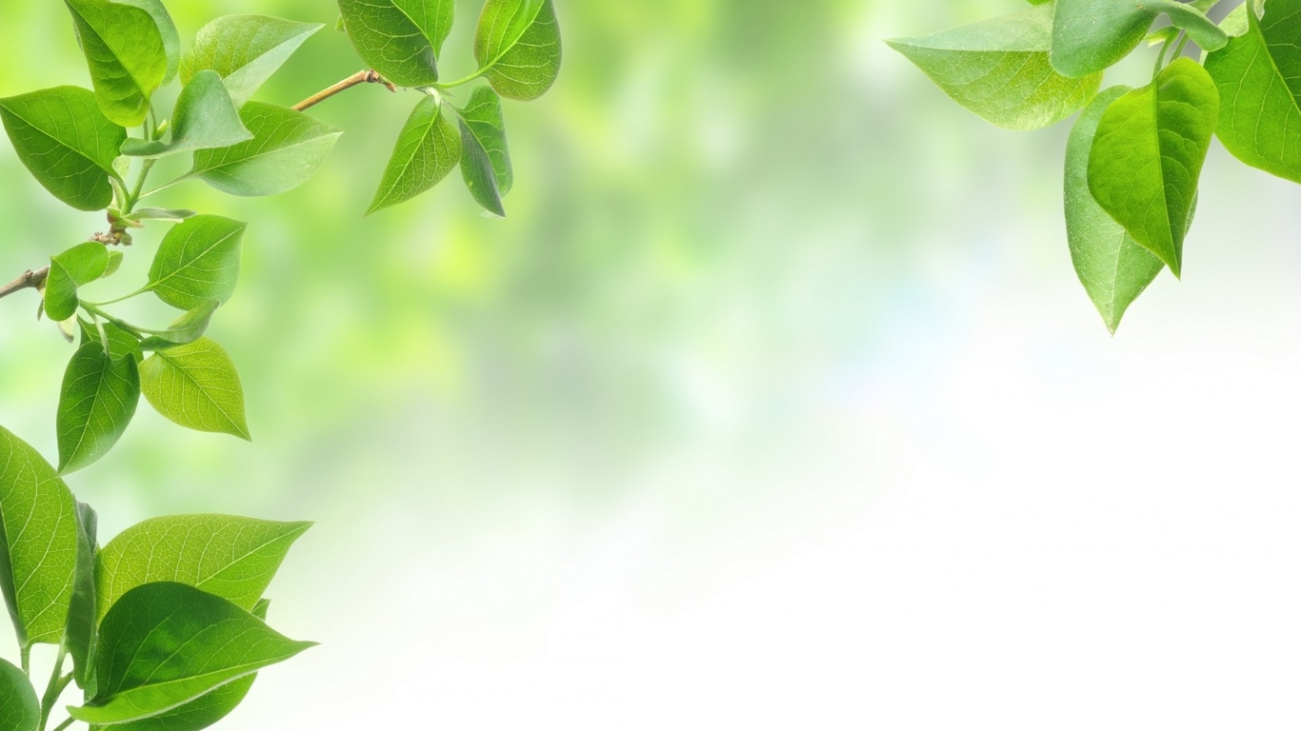
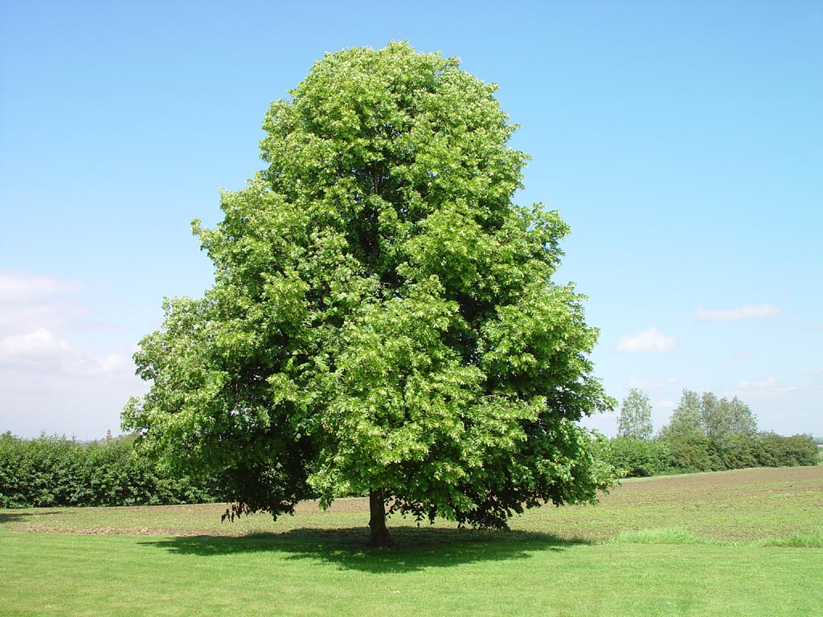
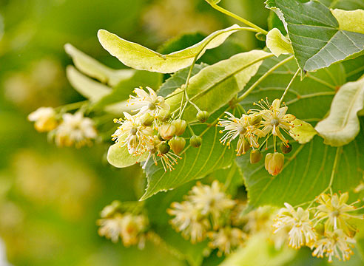
Липа
Notes:
Это дерево цветет, Аромат и мед дает. И спасает нас от гриппа, От простуд царевна - ... (Липа)

Slide 11
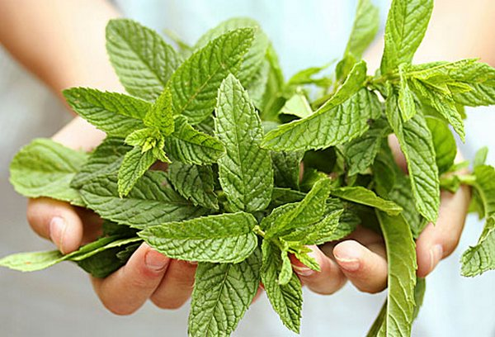
Мята
Notes:
Вкусен чай и ароматен,
С ней он легок и приятен:
Листочки сорваны, помяты.
Что ты вдыхаешь? - Запах... (мяты)

Slide 12
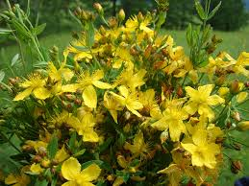
Зверобой
Notes:
Если что-то заболит,
Даже зверь не устоит.
С какой же травкой пить настой?
С чудо-травкой... (зверобой)

Slide 13
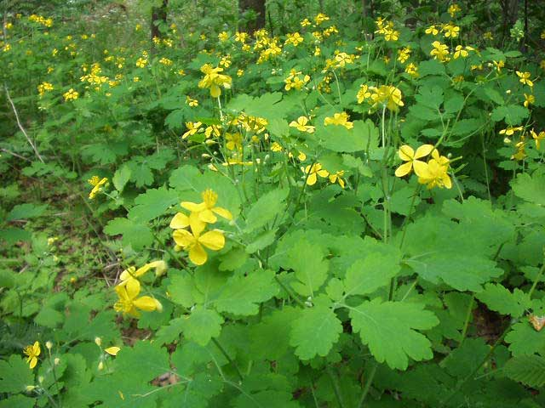
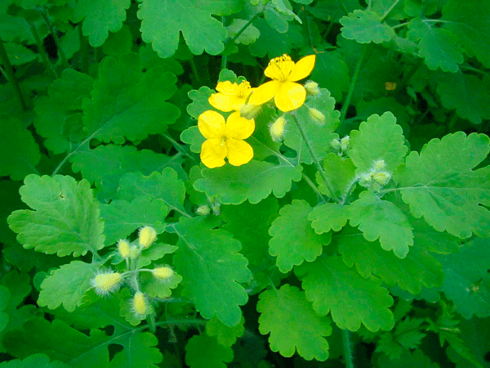
Чистотел
Notes:
Если стебель отломить,
Руки трудно уж отмыть!
Желтый сок в листочках,
В маленьких цветочках –
Тот сок для добрых чистых дел,
А что за травка? (Чистотел)

Slide 14
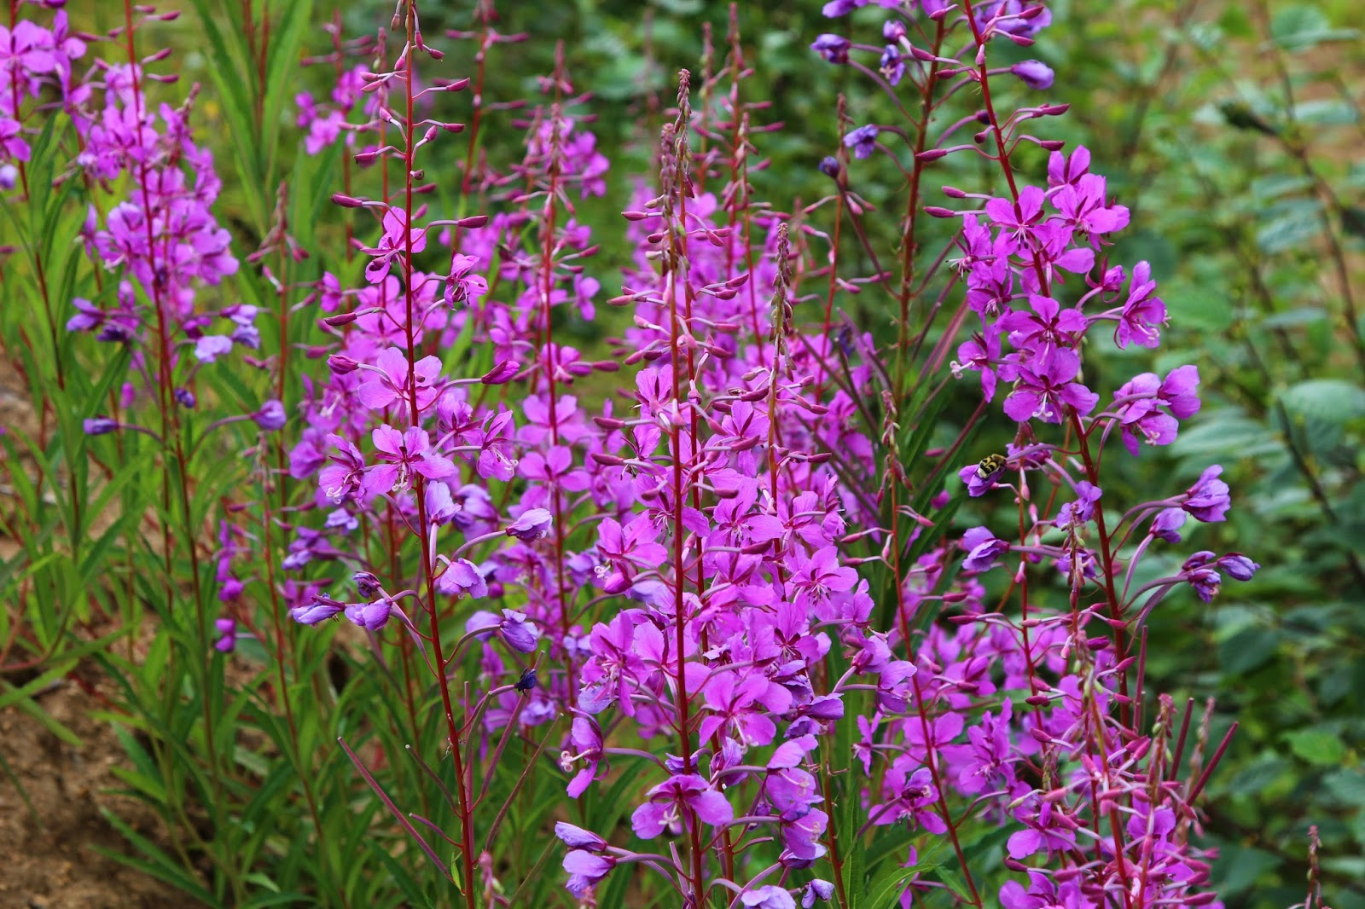
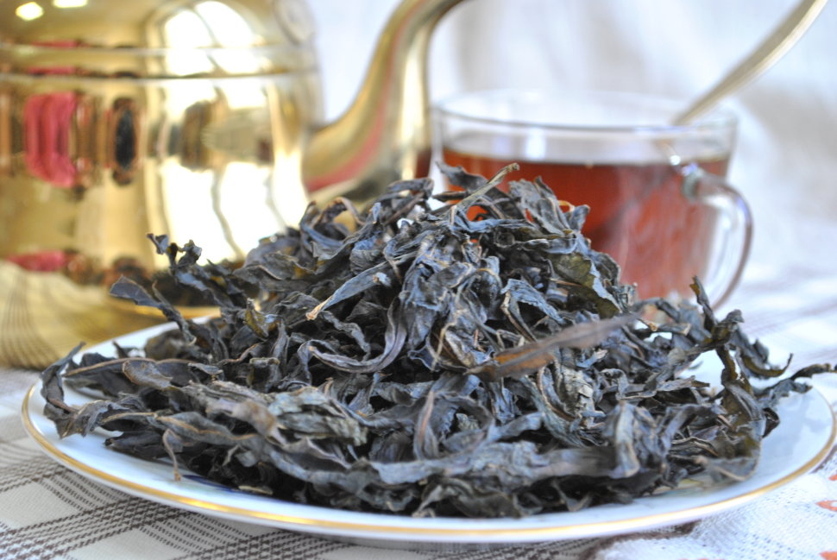
Иван-чай
Notes:
На лугах, полях растёт Цветом розовым цветёт, Заварить им можно чай. Ты мне быстро отвечай! Что за травка? – (иван-чай). Иван – чай – целебное растение. Цветет красными, фиолетовыми, белыми, розовыми цветами, соцветия собраны в кисти. Из него готовят настойки, целебные отвары и мази. Это растение – отличный медонос.

Slide 15
Загадка: (Слайд 2) Тонкий стебелек у дорожки
На конце его сережки
На земле лежат листки
Маленькие лопушки
Нам он, как хороший друг
Лечит ранки ног и рук. (Подорожник)
Загадка: (Слайд 6)
Стоит в лесу кудряшка
Белая рубашка
В середине золотая
Кто она такая? (Ромашка) Появится кашель
Поднимется жар
Придвинь к себе кружку,
В которой дымится
Слегка горьковатый
Душистый отвар.
Загадки: (Слайд 3)
Ой, не трогайте меня
Обожгу и без огня. (Крапива) Из нее щи варят и голову настоем крапивы моют. А в давние времена из нее ткань делали и шили рубашки и штаны, а рыбаки даже паруса делали.
Игра «Крапива бывает разная»(Слайд 4-5)

Slide 16
Загадка: (Слайд 7)
Золотой и молодой
За неделю стал седой
А денечка через два
Облысела голова. (Одуванчик) Физ.минутка. Игра «Одуванчик».
- Дождик поливает, солнышко пригревает, одуванчики на поляне растут (дети встают).
- Ветер налетел, стал дуть на одуванчик (дети раскачивают поднятыми вверх руками).
- Ветер подул ещё сильнее (дети разбегаются в разные стороны).
- Вдруг с головок одуванчиков полетели белые легкие парашютики (дети приседают).
- Там, где упали парашютики, снова будут расти одуванчики (дети встают – 2 раза)
Загадка: (Слайд 8)
К кому он прикасается,
За того цепляется.
Прилипчивый и колкий,
Вокруг торчат иголки. (Репейник)
Загадка: (Слайд 9)
Неприметна среди трав,
У нее спокойный нрав.
Кто полезностью гордится?-
Ароматная... (душица)

Slide 17
Загадка: (Слайд 10)
Это дерево цветет, Аромат и мед дает. И спасает нас от гриппа, От простуд царевна - ... (Липа)
Загадка: (Слайд 13)
Если стебель отломить,
Руки трудно уж отмыть!
Желтый сок в листочках,
В маленьких цветочках –
Тот сок для добрых чистых дел,
А что за травка? (Чистотел)
Загадка: (Слайд 11)
Вкусен чай и ароматен,
С ней он легок и приятен:
Листочки сорваны, помяты.
Что ты вдыхаешь? - Запах... (мяты)
(Слайд 14)
На лугах, полях растёт Цветом розовым цветёт, Заварить им можно чай. Ты мне быстро отвечай! Что за травка? – (иван-чай). Иван – чай – целебное растение. Цветет красными, фиолетовыми, белыми, розовыми цветами, соцветия собраны в кисти. Из него готовят настойки, целебные отвары и мази. Это растение – отличный медонос.
Загадка: (Слайд 12)
Если что-то заболит,
Даже зверь не устоит.
С какой же травкой пить настой?
С чудо-травкой... (зверобой)

